Slide 1
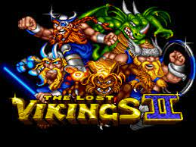
부제
경일게임 아카데미
28기 정 무 현
[semi_Portfolio]

Slide 2
목차
게임 소개 및 기능
background
Player
Enemy
NPC
Object
Item
구조도
개발 일정

Slide 3
게임 소개 및 기능
1997년 출시
(1994년 발매된 The Lost Viking의 후속작)
개발사 – Blizzard
장르 – 협동 퍼즐 게임
고유 스킬이 다른 3가지 캐릭터를 적절하게 이용하여
아이템을 모아 해당 스테이지를 탈출하는 방식
특징
특정 캐릭터가 아니면 해결할 수 없는 부분들이 있다.
모든 플레이어가 살아남아야 다음 스테이지로 갈 수 있다.
세 캐릭터의 협동 및 융화가 관건.
플랫폼 – 슈퍼패미콤(SNES)으로 발매
이후 PS4, NintendoSwitch, XBOXone, PC, MS-DOS 등 다양한 플랫폼으로 이식되며
3D로 출시.

Slide 4
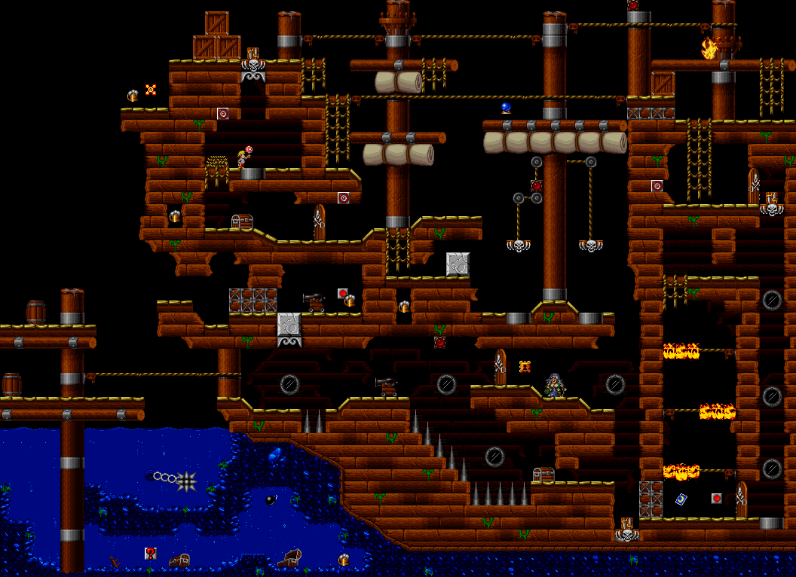
게임 소개 및 기능 _backGround
Starting
Point
Finishing
Point
Hazard

Slide 5



게임 소개 및 기능 _PLAYER *이동 : LEFT, UP, RIGHT, DOWN / 캐릭터(화면) 전환 : Q
Erik
Skill : 2단 점프(SPACE + SPACE), 대쉬(A), 수영, 로프 타기(UP)
높은 곳도 쉽고 빠르게 올라갈 뿐만 아니라, 유일하게 수영을 할 수 있는 재능러
모든 일이 쉽고 빠르다. 뛰어난 재능에도 불구하고 매사에 급하다.
금사빠이며 마녀를 사랑하고 매일 하는 폭풍 대쉬가 특징.
Olaf
Skill : 막기(UP, LEFT, RIGHT), 낙하 비행(A), 다운 대쉬(DOWN + A), 작아지기(DOWN)
적, 장애물의 공격을 방패로 다 막을 수 있다. 또한 높은 곳에서 떨어질 때, 방패를 프로펠러 삼아 안전한 착지가 가능하다.
묵직하고 털털한 성격의 소유자. 하지만 여자 앞에선 한없이 작아진다. 작아진 채, 혼자만의 공간으로 들어갈 수 있는 것이 특징.
Baleog
Skill : 만능 가제트 팔(A), 칼 공격(S), 로프 타기(UP)
만능 팔로 장거리, 근거리, 대각선 공격이 다 가능하고, 타잔놀이까지 가능하다.
하지만 최고령인만큼 무쇠팔 없이는 아무것도 할 수 없고, 다니기도 힘들어한다. 뛰지도 못한다. 남 연애사에도 관심없다. 오로지 사냥에만 관심 있을 뿐..

Slide 6

게임 소개 및 기능 _NPC
Witch
마녀
그녀가 원하는 모든 퀘스트 아이템을 전해줘야 STAGE CLEAR!!!
슈퍼비브라늄방패철벽남 OLAF를 좋아한다는 소문이..
Mannequin
마네킹 놀이중인 아이.
움직일 듯 움직이지 않고, 도와줄 듯 도와주지 않는다.
결론 : 배경 이미지;;

Slide 7




게임 소개 및 기능 _ENEMY
Pirate
특정 좌표에 생성 후, 구간 반복 이동.
일정범위 내 들어오면 근거리 공격
공격력 : 1 / 3
Skeleton
특정 좌표에 생성 후, 구간 반복 이동.
일정범위 내 들어오면 근거리 공격
공격력 : 1 / 3
Daepo
특정 좌표에 생성
일정범위 내 들어오면 포 발사
제거 불가
공격력 : 2 / 3

Slide 8





게임 소개 및 기능 _OBJECT
BOX
– 장애물
itemBomb로 터트릴 수 있다.
DOOR
– 장애물
itemKey로 열고 지나갈 수 있다.
Pulley
– UP, DOWN 키 이용.
캐릭터 를 위 아래로 이동시킬 수 있다.
FIRE
– 장애물
충돌하면 damageFire 모션
및 HP 떨어짐.
Stone
– 장애물
밀 수 있으며, 발판으로 삼을 수 있다.
OWL
– 장애물
충돌하면 즉사.
HintBox
- 해당 문제 실마리 제공

Slide 9





게임 소개 및 기능 _ITEM
Beer
- 체력 1칸 회복
Card(Quest)
- 퀘스트용
Bomb
BOX 제거
Enemy 제거
Orb(Quest)
- 퀘스트용
Key
- 다양한 상태변화
Diamond(Quest)
- 퀘스트용

Slide 10
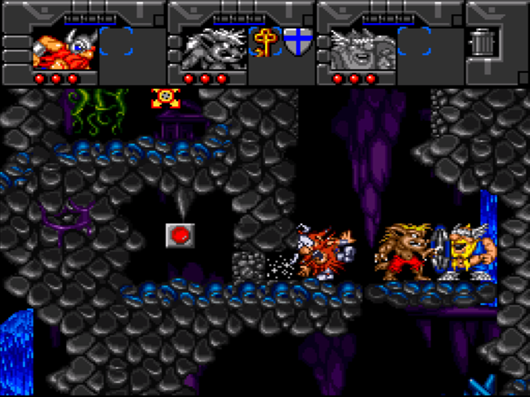
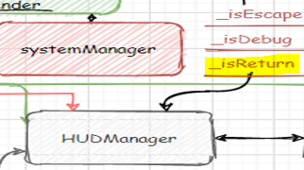
게임 소개 및 기능 _HUD
<구현>
1. HUDManager에서 VK_RETURN에 지정.
2. 입력 시, Camera의 alpha 값 조절하여 화면을 흐릿하게 잡아주고 game pause.
3. HUD에 RETURN 키 값이 들어온 때의 캐릭터 이미지 ON + 아이템 커서 깜빡임
- 아이템 잡은 상태에서 space bar키를 이용하여 근처에 위치한 다른 캐릭터의 인벤으로 이동 가능.
- ‘W’ 키 사용하여 해당 아이템 사용 후, 이미지 제거
- 공격 당하면 해당 공격력만큼 imageHP 제거
- 캐릭터 죽음 시, 캐릭터 이미지 imageDeath로 전환
[KEYMAPPING]
[HUD]
HP]
ITEM(max 4)
Trash
imageState
[Camera]
해당 캐릭터 중점 좌표 위치
해당 캐릭터 Rect가 Render하지 않은 Rect를 충돌하는 순간 cameraMove
‘Q’ 키를 이용하여 다른 캐릭터 활성화

Slide 11
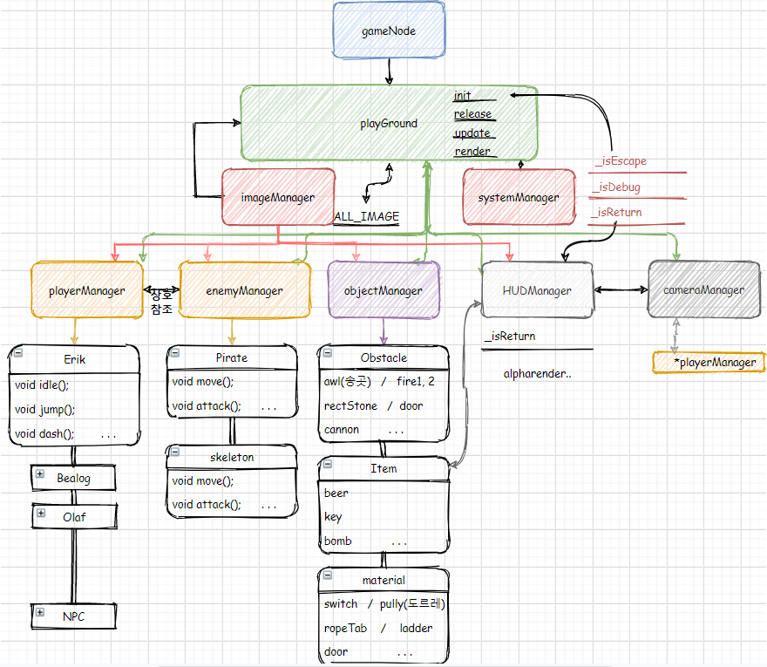
구조도

Slide 12
개발 일정
6 / 7 [MON] | 6 / 8 [TUE] | 6 / 9 [WED] | 6 / 10 [THU] | 6 / 11 [FRI] | 6 / 12 [SAT] | 6 / 13 [SUN]
mapObject 픽셀충돌 처리 CAMERA MANAGER Camera test | 필요 image 추출 IMAGE MANAGER PLAYER MANAGER Player <->map collision test | ENEMY MANAGER state 정의 상호 충돌 처리 | HUD MANAGER SYSTEM MANAGER | ITEM MANAGER OBJECT MANAGER | 게임 시현 | 영상 촬영 및 편집

